Slide 1


Cursos de Extensión Profesional
Integrantes:
Mamani Valencia, Jeancarlos
Morales Carlos, Jesús
Orellana Aliano, Roberto Sebastian
Asignatura:
Programación Orientada a Objetos
Ciclo:
4^{to}
Docente:
Ing. Coronel Castillo, Eric Gustavo

Slide 2
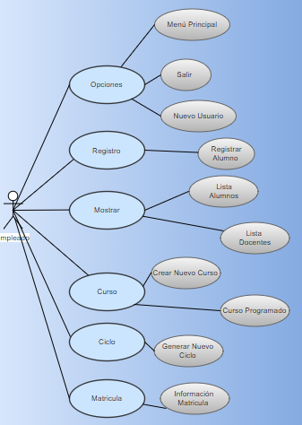
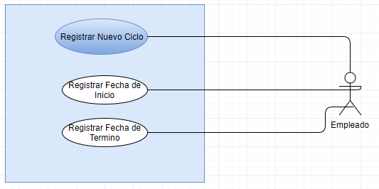
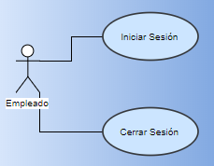
Menú Principal
CASOS DE USO
Ciclo Nuevo
Logon

Slide 3
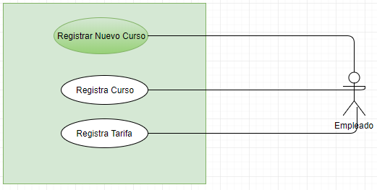
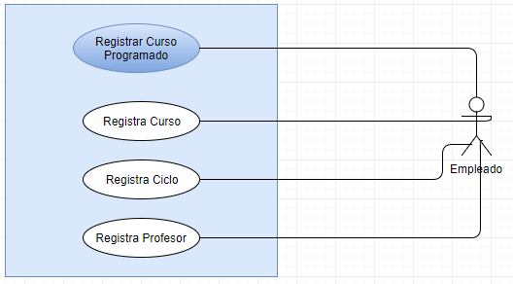
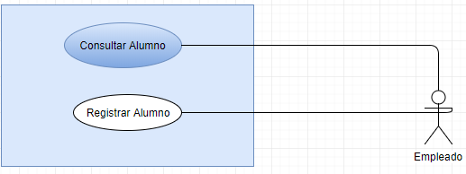
CASOS DE USO
Nuevo Curso
Curso Programado
Lista Alumno

Slide 4
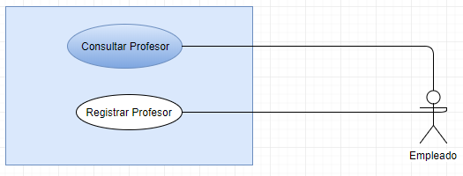
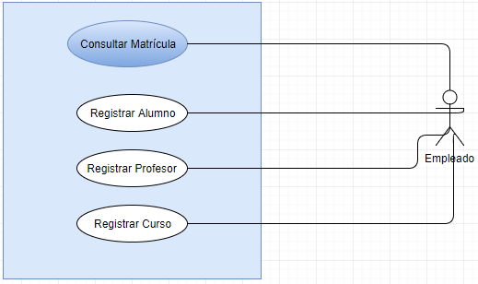
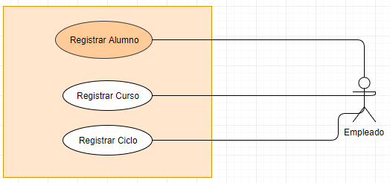
CASOS DE USO
Lista Profesor
Uso Matriculas
Registrar Alumno

Slide 5
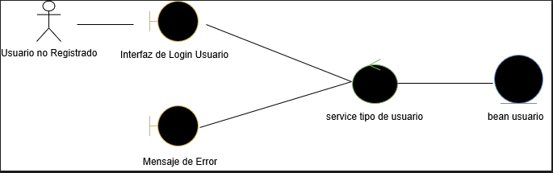
ANÁLISIS DE CASOS DE USO
Logon

Slide 6
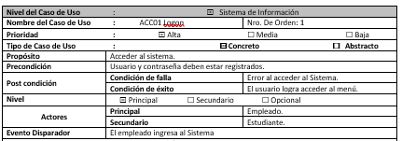
DOCUMENTACION DE CASOS DE USO
Logon

Slide 7
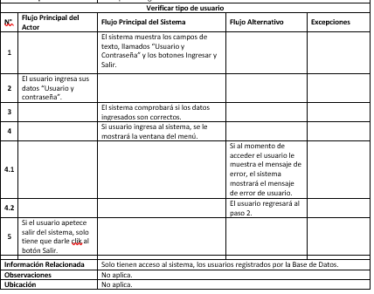

Slide 8
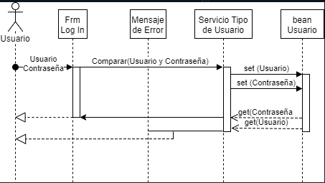
DIAGRAMA DE SECUENCIAS
Logon

Slide 9
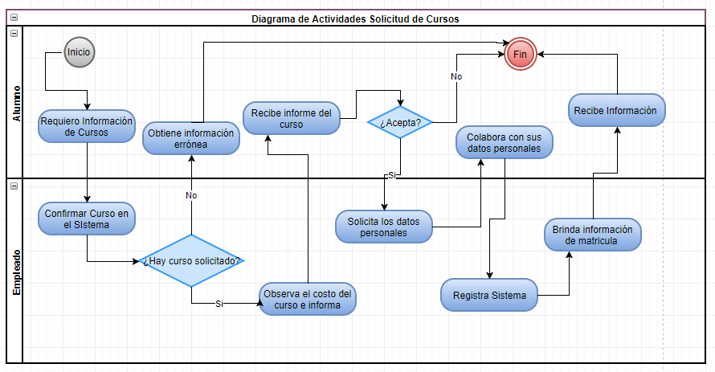
DIAGRAMA DE ACTIVIDADES

Slide 10
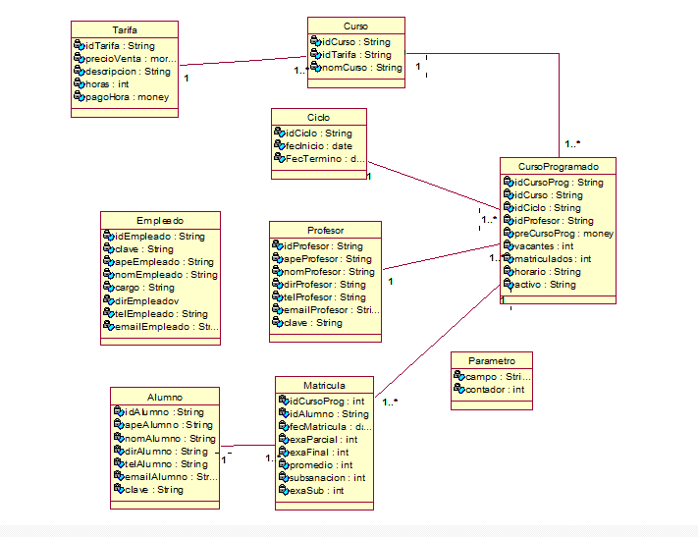
DIAGRAMAS DE CLASES

Slide 11
CONCLUSIONES
Usar la programación orientada a objetos en un método ideal que simplifica la resolución de problemas orientados a las necesidades de una entidad educativa.
La programación orientada a servicios brinda la facilidad de aplicar un software bien elaborado y buenas prácticas.

Slide 12
Gracias

